Slide 1
Thứ sáu ngày 3 tháng 11 năm 2023
Tiếng Việt
BÀI 9C. BỨC TRANH MÙA THU (tiết 1,2)
MỤC TIÊU
1. Mở rộng vốn từ: Thiên nhiên.
2. Luyện tập thuyết trình tranh luận.
Hướng dẫn học trang 99

Slide 2

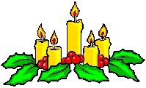
HOẠT ĐỘNG THỰC HÀNH

Slide 3
1. Chơi trò chơi: Thi nói nhanh với các từ chỉ sự vật có trong thiên nhiên hoặc từ chỉ đặc điểm của sự vật trong thiên nhiên
Ví dụ
Chúng ta có thể tham khảo một số từ ngữ để chơi như sau: trời – xanh ngắt, mây – bồng bềnh, nước - trong veo, cỏ - xanh thẫm, hoa - rực rỡ, cánh đồng – bao la, mây - trắng xóa, mặt trời - đỏ chót, thác - trắng xóa, sông - dài dằng dặc, suối - uốn cong, biển - xanh rì, đất - màu mỡ, bầu trời - cao vút, ánh nắng - vàng hoe, gió – nhè nhẹ, chim ca – líu lo, chim én – bay lượn,....

Slide 4
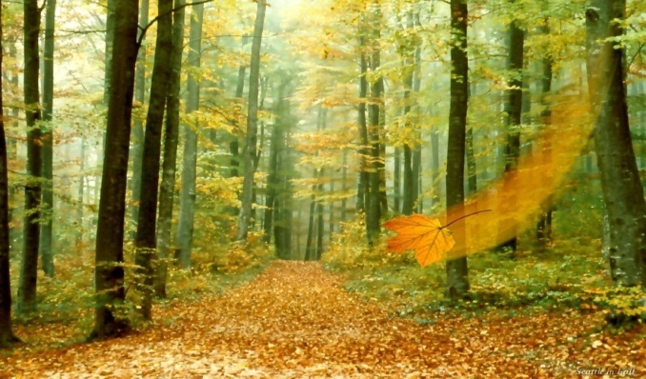
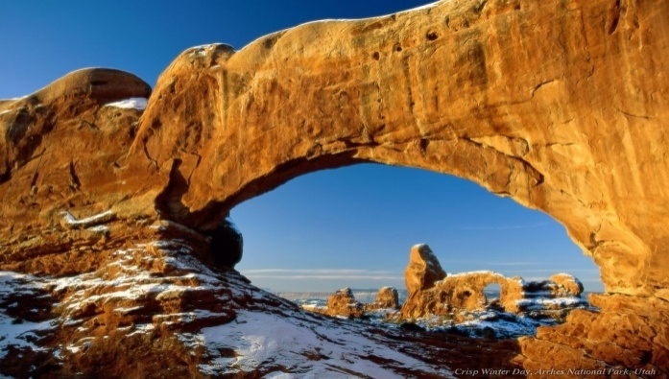
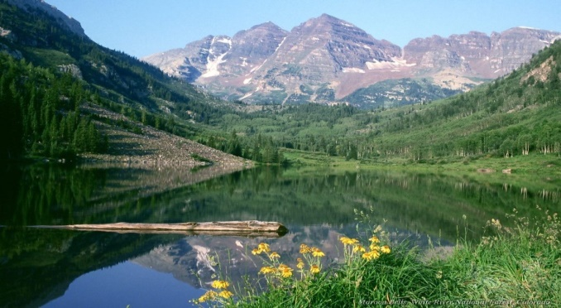
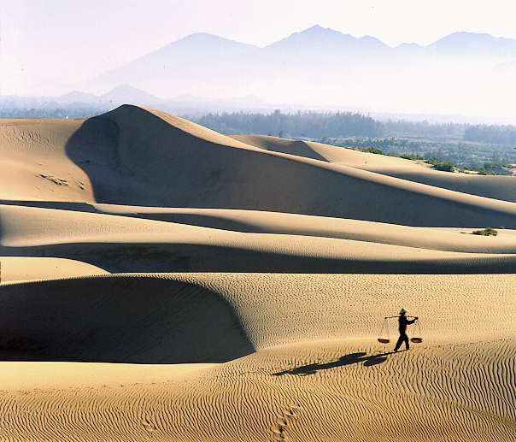

Slide 5
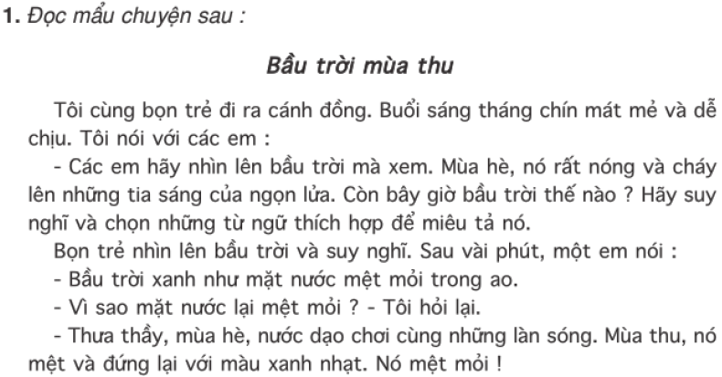

Slide 6
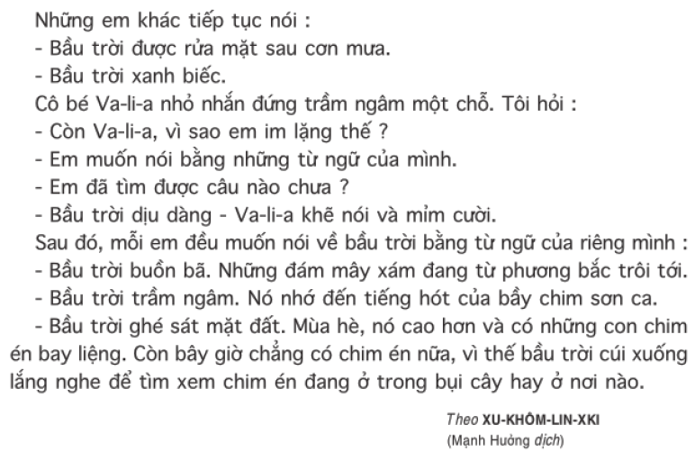

Slide 7
3. Thảo luận. trả lời câu hỏi:
1)Trong câu chuyện trên, có những từ ngữ nào tả bầu trời?

Slide 8

1)Trong câu chuyện trên, có những từ ngữ nào tả bầu trời?
Trả lời
Những từ ngữ tả bầu trời trong câu chuyện trên là: xanh như mặt nước, xanh biếc, dịu dàng, buồn bã, trầm ngâm, ghé sát mặt đất, cúi xuống

Slide 9
2) Trong câu chuyện, biện pháp nhân hóa được sử dụng qua những từ ngữ nào?
Từ ngữ thể hiện sự nhân hóa | → | được rửa mặt sau cơn mưa
 | → | dịu dàng
 | → | buồn bã
 | → | trầm ngâm nhớ tiếng hót của bầy chim sơn ca
 | → | ghé sát mặt đất
 | → | cúi xuống lắng nghe để tìm xem chim én đang bay ở bụi cây hay ở nơi nào

Slide 10
4.Viết một đoạn văn khoảng 5 câu tả một cảnh đẹp của quê em hoặc nơi em ở có sử dụng biện pháp nhân hóa.
• . Em muốn tả cảnh đẹp gì?
• Cảnh đó có những gì?
• Hình dáng, màu sắc của mỗi sự vật ở đó có gì đẹp?
Ví dụ
* Cảnh đẹp có thể là: vườn hoa, cánh đồng, dòng sông, cây cầu,.....

Slide 11
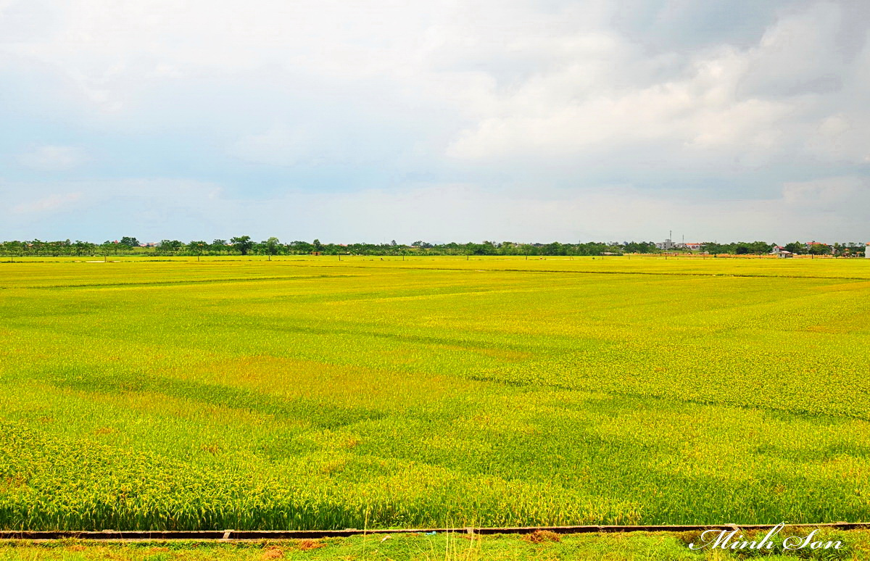
Cánh đồng lúa

Slide 12
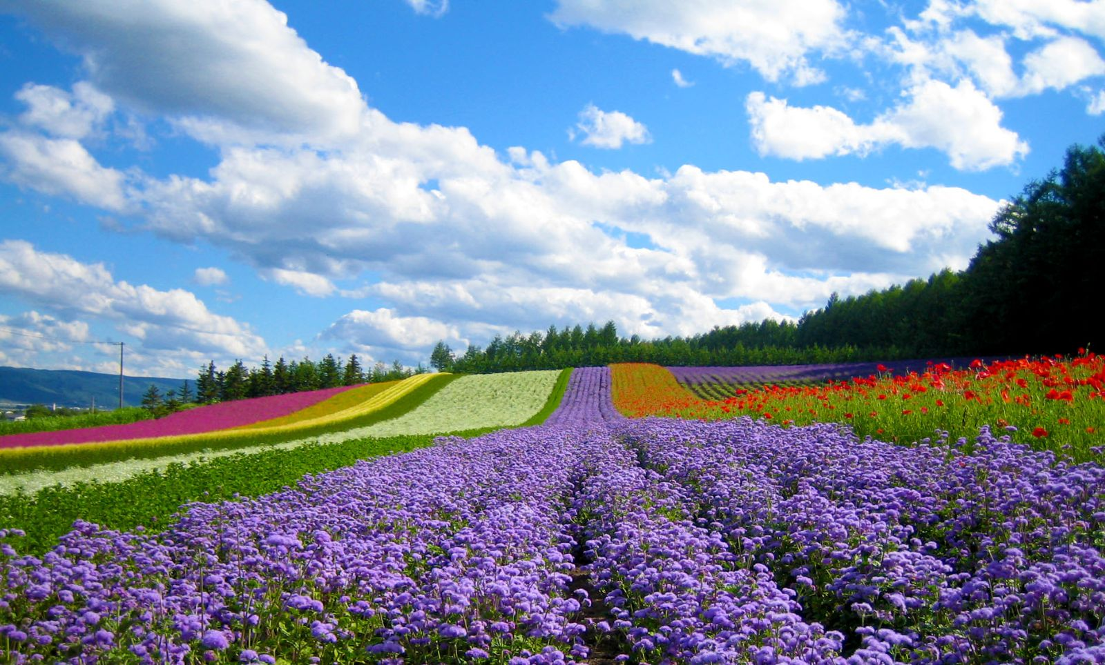
Vườn hoa

Slide 13
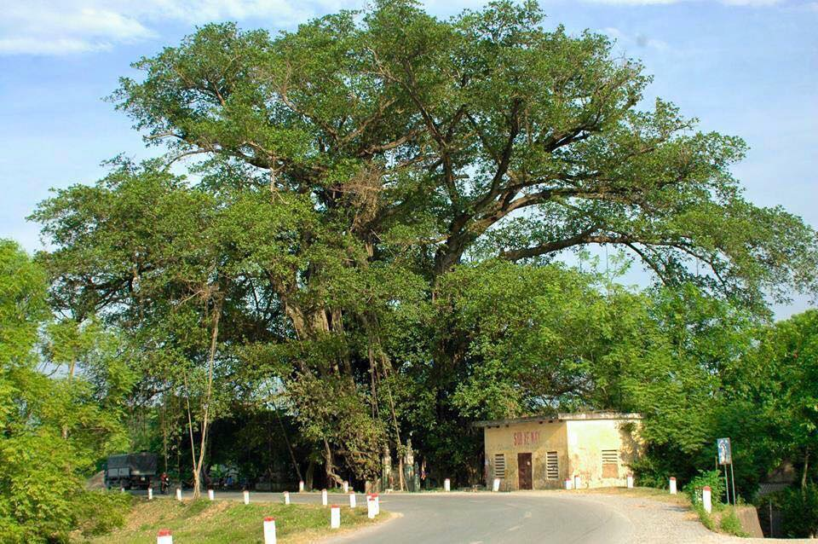
Con đường

Slide 14
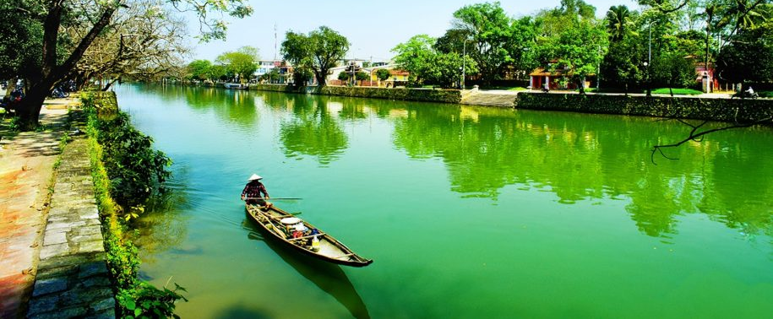
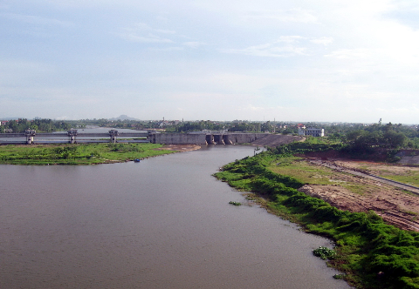
Dòng sông

Slide 15
Dòng sông quê em sao mà yêu đến thế! Sông dịu dàng khi trời trong, nắng đẹp, trắng xóa, ồn ào khi mùa lũ. Sông như một người bạn lúc buồn, lúc vui, lúc giận dữ, gắt gỏng, lúc êm dịu, hiền lành. Con sông ấy đã ôm ấp và ghi lại những kỉ niệm tuổi thơ của em. Em yêu sông như người thân, như quê hương thân yêu. Dù mai đây có đi đâu xa, em luôn nhớ về dòng sông gắn liền với tuổi thơ em.

Slide 16
Chủ nhật vừa qua, em được ba mẹ cho đi tắm biển Vũng Tàu. Những con sóng lớn đuổi nhau chạy từ ngoài xa vào. Gần đến bờ chúng vui mừng nhảy lên rồi vừa reo to vừa lao tới đổ ụp lên em. Nhưng ba đã nhận ra trò đùa tinh nghịch này của sóng, ba nhảy lên vừa nhấc bổng em theo, không để cho con sóng đổ xuống. Đợt sóng khác lại nhảy tới. Ba lại cùng em nhẹ nhàng nhảy lên theo đúng nhịp bước sóng tới, để rồi lại thoải mái nhảy xuống cùng với sóng. Sóng thích chí với trò chơi này nên cứ nhảy tới, ào tới liên tiếp, không thôi. Ba và con cũng chẳng chịu thua cứ lựa đà sóng mà cưỡi lên ngọn, không để cho con sóng nhấn chìm. Con sóng biển thật y như đứa trẻ tinh nghịch.

Slide 17
Quê hương em là một vùng nông thôn nhưng yên bình và vô cùng tươi đẹp. Buổi sáng, khi ông mặt trời thức dậy, cây cối cũng bừng tỉnh sau một đêm dài ngon giấc. Nắng lên, cánh đồng trải dài như tấm thảm khổng lồ. Những chú cò trắng nhởn nhơ dưới tầng mây rồi đáp cánh xuống cánh đồng để ăn bữa điểm tâm. Xa xa, thấp thoáng bóng người đi tháo nước, be bờ. Tất cả đã làm cho bức tranh của làng quê thêm sống động.

Slide 18
Đêm trăng quê tôi
Mặt trăng tròn vành vạnh từ từ nhô lên sau lũy tre. Trăng đêm nay sáng quá! Bầu trời điểm xuyết một vài ngôi sao lấp lánh như những con đom đóm nhỏ. Ánh trăng vàng dịu mát tỏa xuống, chảy tràn trên mặt đất, trên các cành cây, ngọn cỏ… Không gian mới yên tĩnh làm sao! Chỉ còn tiếng sương đêm rơi lộp độp trên lá cây và tiếng côn trùng kêu rả rích trong đất ẩm. Chị gió dịu dàng, nhẹ nhàng lướt qua khẽ lay động góc vườn nhỏ… Thoang thoảng đâu đây mùi hoa thiên lí thơm dịu lan tỏa,… Đêm quê tôi thật đẹp và êm đềm.

Slide 19
Đoạn văn hay phải là:
- Dạng văn tả cảnh
- Có khoảng 5 câu
- Có câu mở đoạn, câu kết đoạn
- Dùng từ gợi tả; sử dụng từ ngữ thể hiện so sánh, nhân hóa
- Câu có đủ chủ ngữ, vị ngữ

Slide 20
5. Đọc mẩu chuyện sau:
Ai cần nhất đối với cây xanh?
Đất, Nước, Không khí và Ánh sáng đều tự cho mình là người cần nhất đối với cây xanh.
Đất nói:
- Tôi có chất màu để nuôi cây lớn, không có tôi, cây không thể sống được.
Nước kể công:
- Nếu chất màu không có nước vận chuyển thì cây có lớn lên được không?
Không khí chẳng chịu thua:
- Cây xanh rất cần khí trời, không có khí trời thì tất cả cây cối đều chết rũ.
Còn Ánh Sáng nhẹ nhàng nói:
- Cây cối dù có đủ đất, nước, không khí nhưng thiếu ánh sáng thì sẽ không thể nào có màu xanh thì còn gọi là cây xanh sao được!

Slide 21

Nhân vật | Ý kiến | Lý lẽ, dẫn chứng
Đất
Cây cần đất nhất
Đất có chất màu nuôi cây
Nước
Cây cần nước nhất
Nước vận chuyển chất màu
Cây cần không khí nhất
Cây không thể sống thiếu không khí
Không khí
Cây cần ánh sáng nhất
Thiếu ánh sáng cây sẽ
không còn màu xanh
Ánh Sáng

Slide 22
6. Dựa vào ý kiến của các nhân vật ở trên, em hãy nêu ý kiến của mình để tranh luận cùng các bạn: Đất, Nước, Không Khí hay Ánh Sáng cần cho cây xanh hơn? Vì sao?
Ví dụ
+ Đất : Tôi cung cấp chất màu để nuôi sống cây. Không có đất cây không thể sống và phát triển được. Nếu bạn nhổ cây ra khỏi đất, cây sẽ chết trong một thời gian ngắn. Nếu không được cung cấp chất màu cây sẽ chết. Cũng như con người, cây cũng phải ăn thì mới sống được.

Slide 23
+ Nước : Nước rất quan trọng đối với cây xanh. Có những cây chỉ cần sống trong nước. Nếu không có tôi thì chất màu trong đất không thể trở thành dinh dưỡng để chuyển đến các bộ phận trong cây, nuôi cây lớn lên, như máu trong cơ thể người. Cây cũng như con người, cần thức ăn nhưng cũng phải có nước uống. Nếu không có nước cây sẽ chết khô, nếu thiếu nước cây sẽ còi cọc, chậm phát triển, héo rũ và chết.
+ Không khí : Theo tôi, cây cũng giống như con người. Cây có thể nhịn ăn, nhịn uống từ 3 đến 4 ngày nhưng không thể nhịn thở. Cây rất cần ô-xi và các-bô-níc có trong không khí để thực hiện quá trình hô hấp và quang hợp. Nếu trồng cây trong chỗ kín, bịt kín hay bọc trong túi ni lông cây sẽ chết.
+ Ánh sáng : Nếu không có tôi thì cây sẽ không có màu xanh vì làm gì có chất diệp lục. Không có ánh sáng cây sẽ yếu ớt, chậm phát triển, còi cọc.

Slide 24
7. Đọc bài ca dao sau và trả lời: Đèn hay trăng quan trọng hơn? Vì sao?
Đèn khoe đèn tỏ hơn trăng
Đèn ra trước gió còn chăng hỡi đèn?
Trăng khoe trăng tỏ hơn đèn
Cớ sao trăng phải chịu luồn đám mây?

Slide 25
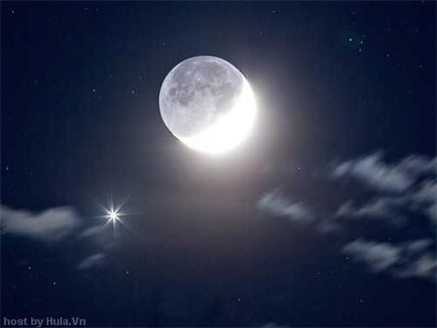
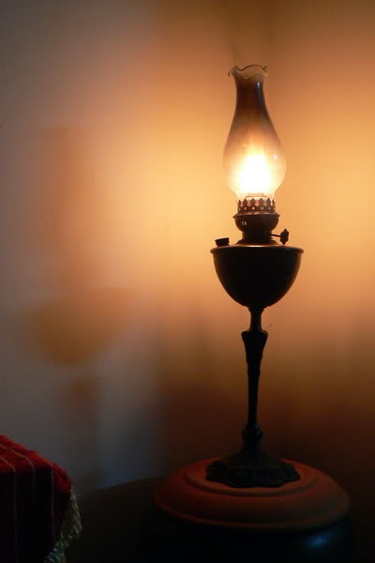
Đèn khoe đèn tỏ hơn trăng
Đèn ra trước gió còn chăng hỡi đèn?
Trăng khoe trăng tỏ hơn đèn
Cớ sao trăng phải chịu luồn đám mây?

Slide 26
* Với yêu cầu này, các em không phải nhập vai trăng hay đèn mà các em tìm lí lẽ và dẫn chứng dựa vào hiểu biết của mình để thuyết trình cho mọi người thấy được sự cần thiết của cả trăng và đèn.
+ Nếu chỉ có trăng thì chuyện gì sẽ xảy ra?
+ Nếu chỉ có đèn thì chuyện gì sẽ xảy ra?
+ Vì sao nói cả trăng và đèn đều cần thiết cho cuộc sống?
+ Đèn đem lại lợi ích gì cho cuộc sống?
+ Trăng làm cho cuộc sống đẹp như thế nào?
+ Trăng và đèn đều có những ưu điểm và hạn chế nào?

Slide 27
Trả lời:
Đọc bài ca dao trên ta thấy, cả trăng và đèn đều có tầm quan trọng như nhau. Ở mỗi hoàn cảnh khác nhau, cả trăng và đèn sẽ thể hiện được tầm quan trọng của mình:
• Khi gặp gió, đèn sẽ tắt, trong khi đó, trăng vẫn chiếu sáng vằng vặc.
• Nhưng khi ban đêm trăng bị mây che, mặt đất tối om, không còn thấy ánh sáng trăng đâu cả thì ánh sáng của đèn rất tỏ.
Ví dụ 1

Slide 28
Ví dụ 2
Theo em, trong cuộc sống, cả đèn lẫn trăng đều cần thiết. Đèn ở gần nên soi rõ hơn, giúp người ta đọc sách, làm việc lúc tối trời. Tuy thế, đèn cũng không thể kêu ngạo với trăng, vì đèn ra trước gió thì tắt. Dùi là đèn điện cũng có thể mất điện. Đèn dầu lẫn đèn điện chỉ soi sang được một nơi. Còn trăng là nguồn sáng tự nhiên, không sợ gió, không sợ mất nguồn điện.. Trăng soi sáng muôn nơi. Trăng làm cho cuộc sống them tươi đẹp, thơ mộng. Trăng gợi cảm hứng sang tác cho bao nhà thơ, họa sĩ,…Tuy thế, trăng cũng không thể kiêu ngạo mà khinh thường đèn. Trăng khi mờ, khi tỏ, khi khuyết, khi tròn. Dù có trăng, người ta vẫn cần đèn để đọc sách, làm việc ban đêm. Bởi vậy, cả trăng lẫn đèn đều cần thiết cho con người.

Slide 29
8. Trình bày ý kiến của em sao cho thuyết phục để mọi người thấy rõ sự cần thiết của cả trăng và đèn trong bài ca dao trên.
Ví dụ
Từ xưa, khi đất nước chưa hiện đại và chưa có ánh sáng thì con người phải dựa vào ánh trăng, ngọn đèn để soi sáng.
Trăng vốn là ánh sáng tinh túy và bất diệt trên bầu trời đêm. Trăng trở thành người bạn tri âm, tri kỷ đối với mỗi người. Trăng tỏa ánh sáng dịu nhẹ xuống khắp mặt đất nhưng đèn chỉ soi sáng được trong một phạm vi hẹp mà thôi.
Trăng có thể soi sáng nửa vòng trái đất nhưng khi có mây, trăng lại trơi chò trốn tìm lúc ẩn lúc hiện, lúc tỏ lúc mờ. Khi đó đèn sẽ sáng hơn tất cả, đèn soi sáng cho ta làm việc, đèn giúp ta nhìn rõ mọi vật hơn trong đêm tối hơn trăng. Nhưng đèn chỉ để thắp trong nhà, đèn không thể soi sáng cả bầu trời như trăng, bởi đèn luôn phải dập tắt bởi những làn gió. Khi có gió trăng sáng hơn đèn, khi có mây đèn lại sáng hơn trăng. Trăng và đèn là một đôi bạn bè sát cánh bên con người mọi lúc mọi nơi. Cả đèn và trăng đều cần thiết, đều hữu ích cho chúng ta.

Slide 30
* Bài hôm nay giúp em hiểu biết về vấn đề gì?
Bài giúp em hiểu về vấn đề thuyết trình tranh luận
* Khi thuyết trình tranh luận ta cần lưu ý điều gì?
- Khi thuyết trình tranh luận để tăng sức thuyết phục và đảm bảo phép lịch sự, người nói cần có thái độ ôn tồn vui vẻ, hòa nhã, tôn trọng người nghe. Người đối thoại tránh nóng nảy vội vã hay bảo thủ. Đây là những kĩ năng sống mà chúng ta phải học tập và tự hoàn thiện bản thân mình.

Slide 31
C. Hoạt động ứng dụng
1.Quan sát bầu trời và nói cho người thân những điều mà em quan sát được?
Trả lời
Bầu trời ban ngày có:
+ Máy bay
+ Mây trắng trôi bồng bềnh với các hình thù khác nhau
+ Da trời xanh ngắt
+ Chim chao lượn trên bầu trời
+ Mặt trời đỏ như lòng trứng gà.
+ Cánh diều trở những ước mơ
…
-Ban đêm, bầu trời có:
+ Các vì sao lấp lánh
+ Mặt trăng tròn trịa tỏa ánh sáng dịu nhẹ
…

Slide 32
2. Nói với người thân vì sao em cho rằng trăng và đèn đều cần thiết đối với cuộc sống của con người?
Trả lời
Đèn và trăng đều vô cùng quan trọng đối với cuộc sống của chúng ta. Đây là hai vật cùng toả sáng vào ban đêm. Trăng soi sáng khắp nơi. Trăng làm cho cuộc sống thêm tươi đẹp, thơ mộng. Nếu không có trăng, cuộc sống sẽ ra sao nhỉ ? Chúng ta sẽ không có đêm rằm trung thu, không được ngắm nhìn những vì sao lung linh trên trời... Nhưng đừng vì thế mà coi thường đèn. Trăng chỉ sáng vào một số ngày trong tháng và cũng có khi phải luồn vào mây. Còn đèn, đèn tuy nhỏ bé nhưng cũng rất có ích. Đèn soi sáng cho con người quanh năm, đèn giúp em học bài, đèn giúp mẹ làm việc... Nhưng đèn không nên kiêu ngạo với trăng. Đèn không thể sáng nếu không có dầu, có điện. Đèn dầu ra trước gió sẽ có thể bị gió thổi tắt. Trong cuộc sống của chúng ta, cả trăng và đèn đều rất cần thiết.

Slide 33
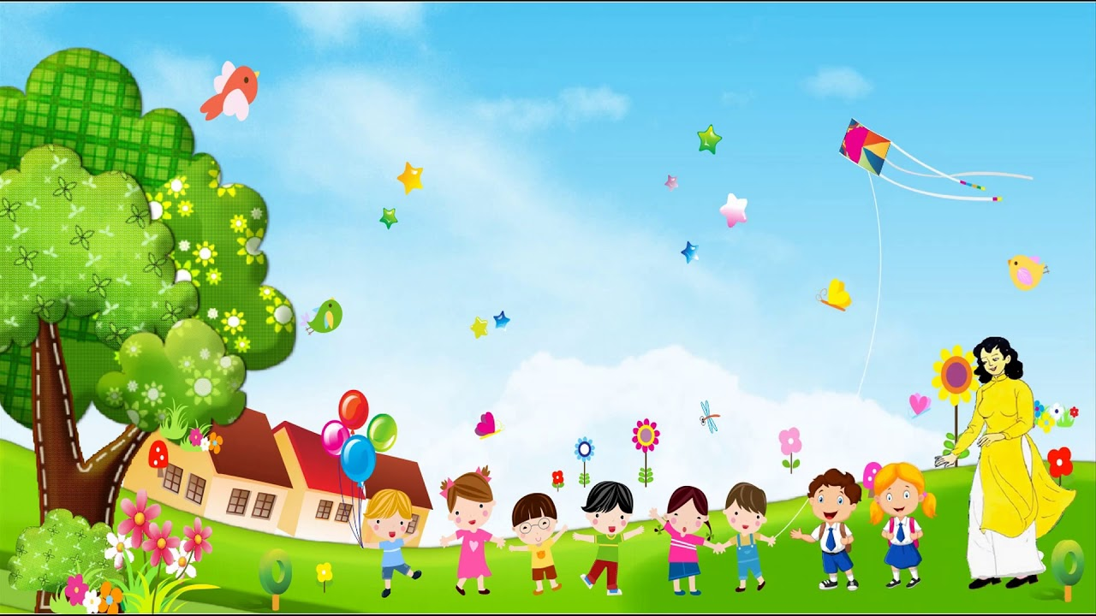
CHÚC CÁC EM:
CHĂM NGOAN, HỌC TỐT!
CHÀO TẠM BIỆT
CÁC EM!
GIÁO VIÊN: DANH YÊN

